Slide 1
脑出血智能诊疗技术调研
原始设想
收敛判断
数据主线
多模态微调
可信评测
zhaoxi.lin

Slide 2
原始设想与问题背景
大规模异构数据库
影像-文本特征抽取
诊断-治疗-康复大模型与微调
术前诊疗报告 / 医学影像 / 康复随访
脱敏、样本对齐、预处理、存储、语料整理
CT / MRI 影像特征网络
关键特征词、三元组与相似度特征
基于 Qwen3-VL 的神经外科诊疗模型
多模态融合 + 参数高效微调
构建面向神经外科疾病的大规模诊疗异构数据库。本项目拟构建包括患者术前诊疗报告、医学影像、康复随访的诊疗数据库，研究数据脱敏及数据样本对齐方法，构建患者医学影像数据的预处理及存储技术，建立患者诊疗报告、术后随访等文本数据的临床语料数据库，并进行训练集-测试集划分，从而为本项目的开展提供坚实的数据基础。
研究影像-文本多模态信息的特征抽取方法。针对术前CT影像、MRI影像等影像学信息，构建基于空间注意力机制的影像特征提取网络，将病灶特征、水肿区域、病理特点映射为高维特征向量。针对诊断报告、随访报告等文本信息，建立基于关键特征词的语义映射表，提出基于三元组特征和相似度特征的语义特征提取方法。
建立患者诊断-治疗-康复的智能大模型及微调方法。综合患者术前诊疗数据的特征，建立基于Qwen3-VL的神经外科疾病智能诊断大模型，构建基于向量距离置信度的特征权重融合方法，实现术前多模态信息的融合。以此为基础，针对神经外科疾病术前诊断、术中指导、术后康复等多下游临床任务，建立基于低秩混合矩阵的大模型微调框架，实现资源受限时的模型参数高效微调，最终实现神经外科疾病的智能诊疗。
原始设想较为粗糙，起点过大、重复造轮子、任务覆盖大
判断
远期蓝图，不适合直接作为第一阶段执行方案。

Slide 3
脑出血诊断流程
引入AI处，
急诊分诊
入院症状
急诊卒中通道
突发偏瘫或偏身无力,
突发失语或言语不清,
突发偏身感觉减退,
突发剧烈头痛,
恶心、呕吐,
抽搐,
嗜睡、意识障碍或昏迷
血压明显升高
评估气道、呼吸、循环，即 ABC。
记录血压、心率、血氧、体温。
做指尖血糖，排除低血糖模拟卒中。
明确发病时间，或记录“最后一次正常时间”。
快速采集既往史，包括高血压、既往卒中、脑血管畸形、肿瘤、肝病、血液病。
记录用药史，重点是华法林、直接口服抗凝药、肝素、阿司匹林、氯吡格雷等。
医生判断为疑似脑出血
首轮影像扫描
对于疑似脑出血患者，急诊平扫 CT 为首选，因为速度快、可及性高、对急性出血识别可靠。
急诊神经系统查体
首轮影像确诊
三个基线：
意识水平：常用 GCS。
神经功能缺损程度：常用 NIHSS。
是否存在脑疝征象、脑干受压体征或病情快速恶化。
同步其余指标：血常规、血小板、PT/INR/APTT、肝肾功能、电解质、血糖、ECG/肌钙蛋白
医生确诊

Slide 4
MLLM 多模态大模型的近期医疗应用
MRI报告（文本） -> 治疗建议
Evaluating Large Language Models in Interpreting MRI Reports and Recommending Treatment for Vestibular Schwannoma
输入：35例前庭神经鞘瘤病例，给模型提了5类标准问题，包括“最优治疗”“是否建议手术”。
本身任务：输出治疗建议准确率大约57.1%，手术推荐正确率约60%，文中明确治疗建议不如医生
2.神经肿瘤病例（文本） ->管理计划
Evaluating large language models in neuro-oncology: A comparative study of accuracy, completeness, and clinical usefulness
输入：20个常见神经肿瘤文本病例。
本身任务：回答鉴别诊断、诊断性检查、初步诊断、管理计划四类问题。
预期在诊断流程中的任务：位于专科会诊前的管理计划草拟，非原始影像判读。
3. 脑 MRI 图像 + 标注/病史/影像描述 -> 疑难鉴别诊断
Impact of Multimodal Prompt Elements on Diagnostic Performance of GPT-4V in Challenging Brain MRI Cases
输入：疑难脑 MRI，并组合加入图像、标注、病史、影像文字描述
本身任务：比较不同提示组合下 GPT-4V 的鉴别诊断能力；仅给图像时准确率约2.2%，图像+标注约1.1%，图像+标注+病史+影像描述最高约69% 。
预期在诊断流程中的任务：位于医生先总结影像所见之后的鉴别诊断扩展，不适合放在原始MRI直接首读。
4. 头CT -> 脑出血分型
Zero-shot multi-modal large language models v.s. supervised deep learning: A comparative analysis on CT-based intracranial hemorrhage subtyping
输入：非增强头 CT 体数据
本身任务：零样本（意思是直接测） MLLM 做脑出血检测与分型，并与监督式 ResNet/ViT 比较；MLLM 整体明显不如专门训练的深度学习模型，Gemini 2.0 Flash 平均 F1 约0.31。
预期在诊断流程中的任务：位于急诊CT分诊/脑出血检测与分型。

Slide 5
MLLM 多模态大模型的近期医疗应用
5. 头CT -> 脑出血有无 + 亚型分类
Intracranial Hemorrhage Detection and Subtype Classification on CT Imaging Using a Large Language Model
输入：非增强头 CT 体数据
本身任务：通用多模态 LLM 做二分类出血检测和多类亚型分类；二分类总准确率约0.52，出血阳性召回仅0.14。说明MLLM基座直接应用效果较差
预期在诊断流程中的任务：位于急诊CT分诊/脑出血检测与分型。
期望的效果
原始脑影像 + 病史 + 临床文本
-> 自动输出正确影像解读（第一阶段工作） -> 自动输出完整治疗路径（结合影像、病史、症状） -> 自动细化手术入路/范围/风险 -> 自动给出药物方案和时序 -> 最终达到脑肿瘤委员会/卒中团队级别的稳定表现

Slide 6
MLLM 多模态大模型的近期医疗应用
自动放射学报告生成（RRG）
Towards a holistic framework for multimodal LLM in 3D brain CT radiology report generation 2025 Nature communicaiton
解决问题： 2D图像MLLM的报告生成较为成熟， 3D图像应用尚未充分探索
为什么？ 因为先前2D图像报告生成都是人工挑选的截面，因此 MLLM 实际上主要是在“明确包含阳性病灶”的图像上被测试。 与真实场景存在偏差， 无法正确衡量真实的能力
核心贡献：
3D-BrainCT 数据集（train: 7,751名患者，15247个CT（多次扫描）test: 1,938名患者测试，3638个CT total : 9689名患者，共18885), 规模可参考， 但未开源数据集
2. 开发了BrainGPT, 一个经过临床视觉指令微调（CVIT）的模型
3. 提出了FORTE（feature-oriented radiology task evaluation，面向特征的放射学任务评估）标准，来评测大模型的生成内容质量。
可参考的内容：
评测体系以及方法：传统生成指标（BLEU-1/2/3/4，METEOR，ROUGE-L，CIDEr-R ） + FORTE（针对放射报告生成自研评价标准，无需标注）+ Doclens（LLM-as-a-judge） + 医生人工评分 + 图灵测试（医生人工标注）
数据集规模
微调范式，两类，常规微调和临床视觉指令微调（ 临床视觉指令微调----- 本质： 在提示词中加入医学先验）

Slide 7
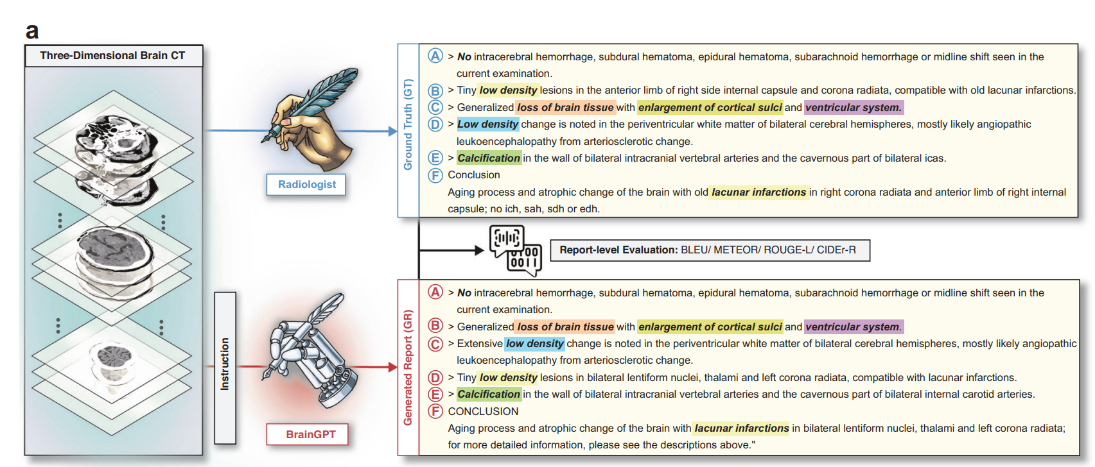
微调范式
常规视觉指令微调（RVIT） （用不同的方式去整理模型的微调的输入内容）
普通指令（plain instruction）：向模型传达其作为放射学助手的角色；
上下文示例指令（in-context example instruction）：在普通指令基础上加入 3个示例。
临床视觉指令微调（CVIT）
模板指令（template instruction）：在普通指令基础上加入结构化、临床定义明确的问答模板；
关键词指令（keyword instruction）：在普通指令基础上加入聚焦关键词的分类指导。
临床视觉指令微调（CVIT）

Slide 8
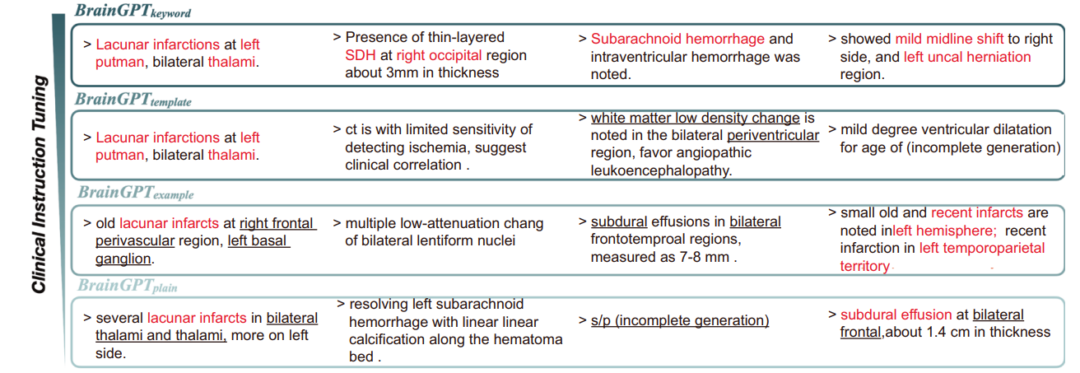
临床视觉指令微调（CVIT）
4. 关键词指令（keyword instruction, 属于cvit）：在普通指令基础上加入聚焦关键词（哪些关键词？ 自定评测指标中的关键词Degree / Landmark / Feature / Impression，经过验证，和医生人工指标有强相关性）的分类指导。
例子： keyword instruction
You are an AI assistant specialized in radiology topics. You are provided with brain CT slices from a single study. The number of slices is 24.
Please generate medical descriptions based on the images in a consistent style.
Use the following guidelines:
- Degree: Indicate the intensity or state (e.g., normal, mild, chronic, old, etc).
- Landmark: Specify the area of interest (e.g., intracerebral, midline, parenchyma, sulci, etc).
- Feature: Describe any observed abnormalities (e.g., hemorrhage, atrophy, infarcts, etc).
- Impression: Conclude with a clinical impression (e.g., arteriosclerotic encephalopathy, intracerebral hemorrhage, dementia, etc).
Ensure consistency and clarity in the report.
例子： plain instruction
You are an AI assistant specialized in radiology topics. You are provided with brain CT slices from a single study. The number of slices is 24.
Please generate medical descriptions based on the images in a consistent style.
Ensure consistency and clarity in the report.
结构化的json格式
{
"images": ["24 brain CT slices"],
"instruction": "You are an AI assistant specialized in radiology topics... Use the following guidelines: Degree... Landmark... Feature... Impression...",
"answer": "Findings:\n- Mild generalized loss of brain tissue with enlargement of cortical sulci and ventricular system.\n- No intracerebral hemorrhage...\nConclusion:\nSenile change."
}

Slide 9
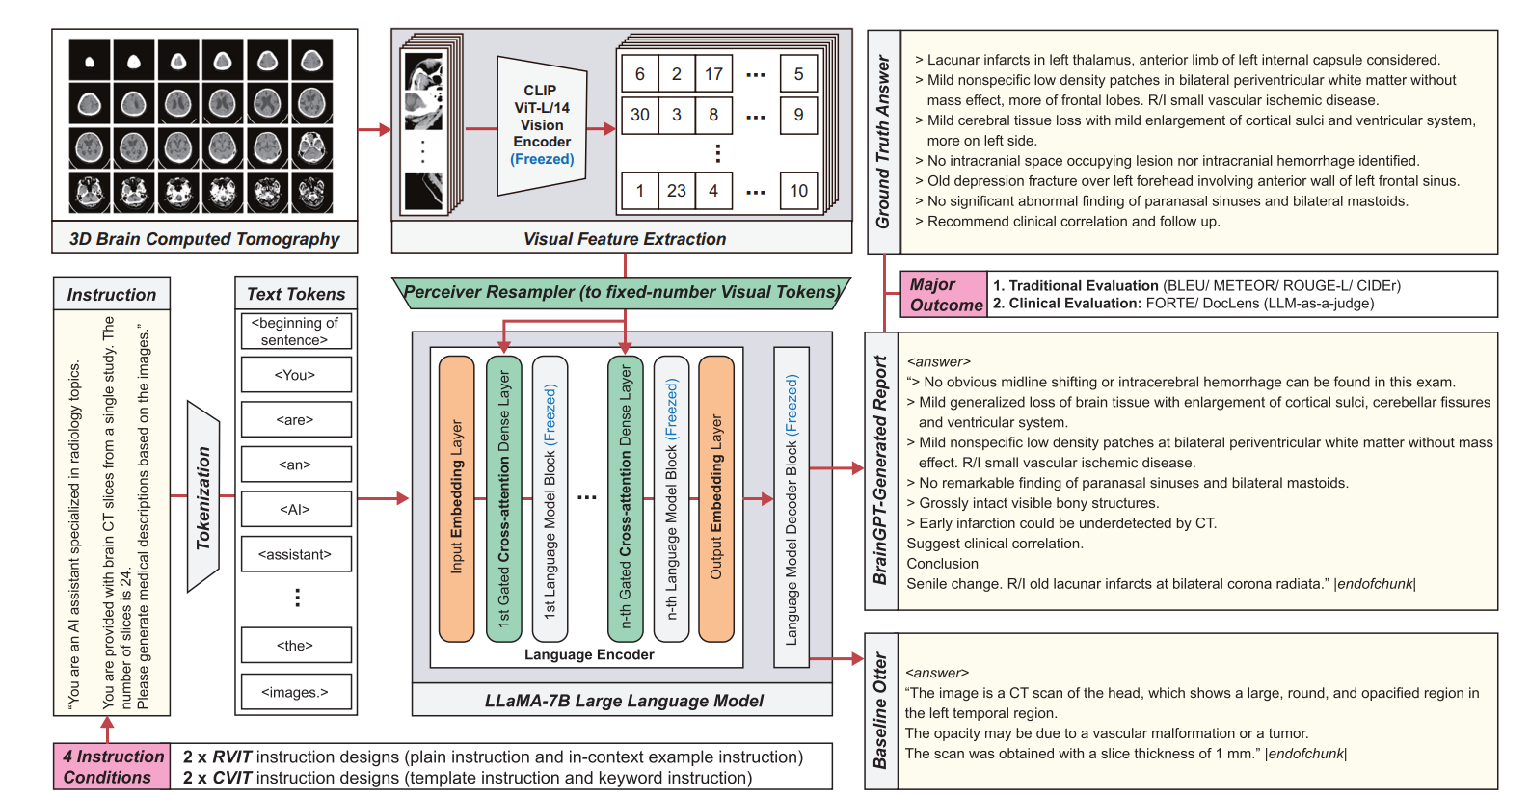





实际架构： pretrained VIT + LLaMA-7B （蓝色） ， 缝合视觉feature注入
真正做了SFT的部分： Perceiver Resampler + dense multihead attention
预期模型：Qwen 2.5VL，原生mllm

Slide 10
评测范式
两类指标， 无需人工， 需要人工
无需人工
传统生成指标（BLEU-1/2/3/4，METEOR，ROUGE-L，CIDEr-R ） + FORTE（针对放射报告生成自研评价标准，无需标注）+ Doclens（LLM-as-a-judge）
需要人工
医生人工评分 + 图灵测试（医生人工标注）
多少标注工作量？
医生评分部分：
gt+pred 各100份，5个维度， 每个维度5分制
图灵测试部分：132份报告，三个问题，两个阶段

Slide 11
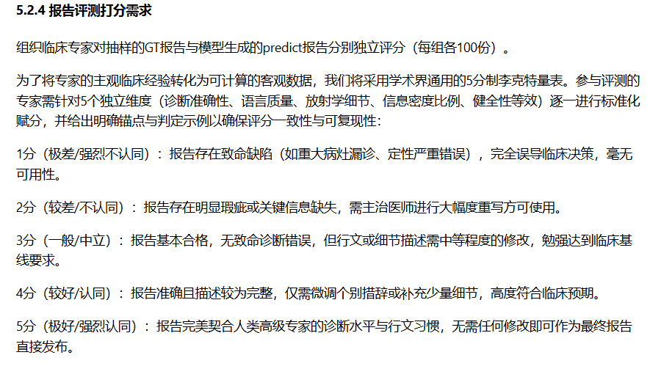
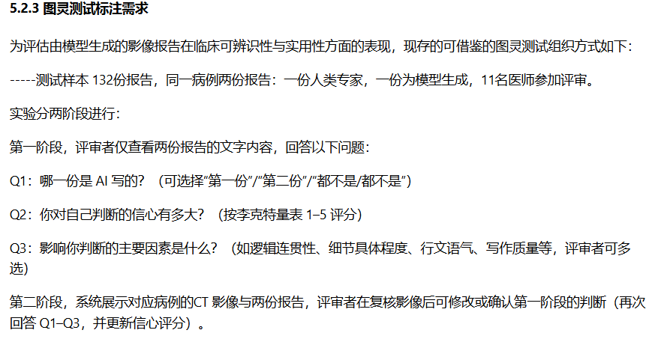
预期多少标注工作量？
医生评分部分：gt+pred 共200份报告，5个维度， 每个维度5分制
图灵测试部分： gt+pred 共132份报告，三个问题，两个阶段
07

Slide 12
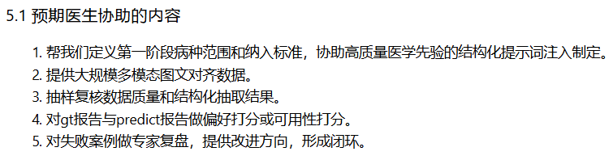
预期多少数据？
可借鉴的规模：3D-BrainCT 数据集
train: 7,751名患者，15247个CT（多次扫描）
test: 1,938名患者测试，3638个CT （多次扫描）
total : 9689名患者，共18885 。 + 对应人工放射报告
初步能拿到的数据量未知。
预期需要的支持：
07

Slide 13
工作流程
收数据+定任务
定框架+处理数据
跑评测
先构建data infra
训模型
SFT或强化学习微调
改进方法

